Slide 1
UNIFESP — Inteligência Artificial · 2026
Predição e Classificação
de Risco de Burnout
Pipeline de Aprendizado de Máquina Aplicado à Gestão de Saúde Ocupacional
ODS 3
Saúde e Bem-Estar
ODS 8
Trabalho Decente
ODS 10
Redução de Desigualdades
Breno Porto Pinheiro do Prado — RA 185196
Guilherme Bento Ramos — RA 185226
Predição de Risco de Burnout · UNIFESP · Inteligência Artificial · 2026

Slide 2
INTRODUÇÃO
Burnout: definição e relevância
O foco é estimar risco estatístico, não emitir diagnóstico clínico.
DEFINIÇÃO
RECONHECIMENTO
Síndrome de exaustão emocional, despersonalização e redução do senso de realização pessoal, conforme Maslach & Jackson (1981).
A OMS reconheceu em 2019 o burnout como fenômeno ocupacional na CID-11.
CONSEQUÊNCIAS
• absenteísmo e rotatividade
• doenças cardiovasculares
• transtornos mentais e queda de bem-estar
Predição de Risco de Burnout · UNIFESP · Inteligência Artificial · 2026

Slide 3
INTRODUÇÃO
Alinhamento com ODS e abordagem de IA
O sistema transforma dados de survey em um escore de risco para apoiar análise ocupacional.
ODS 3
ODS 8
ODS 10
Saúde e Bem-Estar
Trabalho Decente
Redução das Desigualdades
Ambientes de trabalho saudáveis e redução de agravos à saúde mental
Condições de trabalho seguras, saudáveis e sustentáveis
Comparação entre subgrupos para orientar análises de equidade
ABORDAGEM DE IA
• modelos de ML buscam padrões em dados estruturados de survey
• features: regime, carga horária, saúde reportada, isolamento e equilíbrio vida-trabalho
• saída: escore estatístico em [0,1], com classificação de risco
Predição de Risco de Burnout · UNIFESP · Inteligência Artificial · 2026

Slide 4
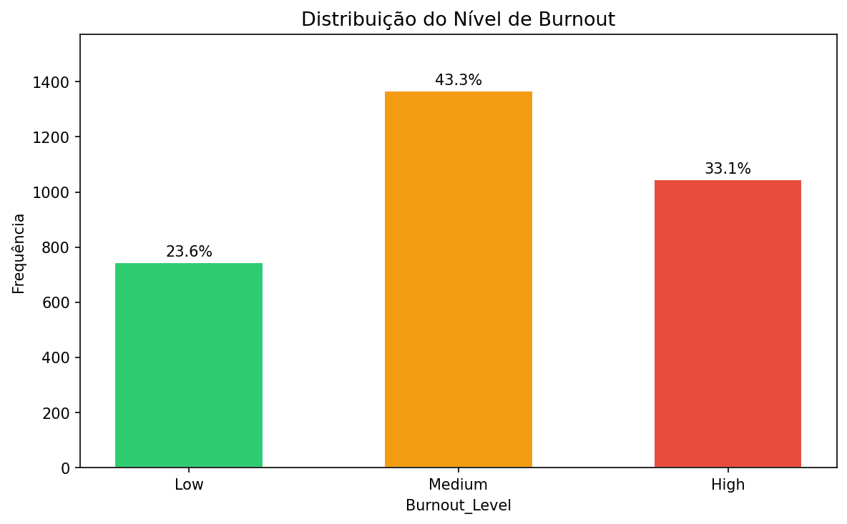
DATASET
Remote Work Health Impact Survey 2025
Kaggle — Pratyush Puri, jun/2025.
3.157
14
12
3
registros
colunas originais
features usadas
classes-alvo
ALVO
Burnout_Level foi convertido para escala ordinal: Low→0, Medium→1, High→2.
• Low: 23,6%
• Medium: 43,3%
• High: 33,1%
Predição de Risco de Burnout · UNIFESP · Inteligência Artificial · 2026

Slide 5
DATASET
Features usadas no modelo
Após pré-processamento, o modelo utiliza 12 variáveis.
NUMÉRICAS DIRETAS
ORDINAIS
NOMINAIS
DERIVADA
• Age
• Hours_Per_Week
• Work_Life_Balance_Score
• Social_Isolation_Score
• Work_Arrangement
• Salary_Range
• Gender
• Region
• Industry
• Job_Role
• Mental_Health_Status
• has_physical_issue
COLUNA DESCARTADA
Survey_Date: uniforme em jun/2025, sem variação preditiva relevante.
Predição de Risco de Burnout · UNIFESP · Inteligência Artificial · 2026

Slide 6
PRÉ-PROCESSAMENTO
Sequência de transformações
As transformações foram organizadas para evitar vazamento de dados.
01
Remoção de nulos no alvo
06
Encoding das categóricas
02
Encoding ordinal do alvo
07
Split 80/20 antes de qualquer ajuste
03
Feature engineering: has_physical_issue
08
Imputação e MinMaxScaler ajustados só no treino
04
Preenchimento de Mental_Health_Status
09
Persistência: imputer.pkl e scaler.pkl
05
Remoção de colunas substituídas/uniformes
Predição de Risco de Burnout · UNIFESP · Inteligência Artificial · 2026

Slide 7
PRÉ-PROCESSAMENTO
Dois cuidados técnicos essenciais
Data leakage e encoding nominal foram tratados/registrados como pontos críticos.
DATA LEAKAGE
ENCODING NOMINAL
Leakage ocorre quando informação do teste contamina o treino — o modelo “cola na prova”.
Industry, Region, Gender e Job_Role foram codificados como inteiros sequenciais.
• Split 80/20 vem antes do fit
• Imputer e scaler fazem fit apenas em X_train
• Teste recebe apenas transform()
• Limitação: LR interpreta como hierarquia
• Árvores toleram melhor esse encoding
• Solução ideal: one-hot encoding
Predição de Risco de Burnout · UNIFESP · Inteligência Artificial · 2026

Slide 8
METODOLOGIA
Pipeline modular em 5 etapas
main.py atua como orquestrador do fluxo completo.
1
EDA
2
Pré-proc.
3
Treino
4
Avaliação
5
Scoring
→
→
→
→
src/eda.py
src/preprocessing.py
src/training.py
src/evaluation.py
src/scoring.py
5 gráficos + resumo
CSVs + artefatos
modelos .pkl
métricas + fairness
predict_burnout()
SEED = 42
REGRESSÃO ORDINAL
Garante reprodutibilidade dos splits, árvores e buscas.
Burnout_Level tem ordem: Low < Medium < High.
SCORE NORMALIZADO
TEMPO DE EXECUÇÃO
Predição bruta (~0–2) / 2 → escore em [0,1].
Real=20s; CPU maior por paralelismo com n_jobs=-1.
Predição de Risco de Burnout · UNIFESP · Inteligência Artificial · 2026

Slide 9
TREINAMENTO
Três modelos
A comparação começa com baseline interpretável e avança para ensembles.
baseline — OLS
ensemble — bagging
gradient boosting
Regressão Linear
Random Forest
XGBoost
pesos fixos e alta interpretabilidade
100 árvores independentes; risco de overfitting
árvores sequenciais corrigindo resíduos
Predição de Risco de Burnout · UNIFESP · Inteligência Artificial · 2026

Slide 10
TREINAMENTO
Modelo 1 — Regressão Linear
Baseline interpretável por pesos.
CÓDIGO ESSENCIAL
INTERPRETAÇÃO
model = LinearRegression()
model.fit(X_train, y_train)
coef = pd.Series(model.coef_,
index=FEATURE_COLUMNS)
.sort_values(key=abs)
• Aprende uma soma ponderada: burnout = w₁×Age + ... +
• OLS minimiza a soma dos quadrados dos resíduos
• Maior coeficiente: Work_Arrangement +0,364
• Vantagem: interpretabilidade total
• Limitação: não captura interações
Predição de Risco de Burnout · UNIFESP · Inteligência Artificial · 2026

Slide 11
TREINAMENTO
Modelo 2 — Random Forest
Ensemble com bootstrap e seleção aleatória de features.
CÓDIGO ESSENCIAL
INTERPRETAÇÃO
model = RandomForestRegressor(
n_estimators=100,
random_state=42,
n_jobs=-1
)
model.fit(X_train, y_train)
model.feature_importances_
• 100 árvores independentes
• Cada árvore vê uma amostra bootstrap diferente
• A cada divisão, usa subconjunto de features
• Sem max_depth: árvores crescem sem limite
• Resultado no teste: R² = −0,011, pior que prever a média
Predição de Risco de Burnout · UNIFESP · Inteligência Artificial · 2026

Slide 12
TREINAMENTO
Modelo 3 — XGBoost
Gradient boosting com busca de hiperparâmetros.
GRID SEARCH
MELHOR CONFIGURAÇÃO
GridSearchCV(XGBRegressor(
objective="reg:squarederror"),
param_grid={
"n_estimators": [100, 200],
"max_depth": [3, 5],
"learning_rate": [.05, .10, .20]
},
cv=5, scoring="neg_mse")
• learning_rate = 0,05
• max_depth = 3
• n_estimators = 100
• 60 treinamentos na busca de hiperparâmetros
• Usado no prever.py por decisão de produto
Predição de Risco de Burnout · UNIFESP · Inteligência Artificial · 2026

Slide 13
AVALIAÇÃO
Comparação no conjunto de teste
n=632; alvo ordinal 0=Low, 1=Medium, 2=High.
Modelo
MAE
RMSE
R²
Interpretação
Regressão Linear
0,635
0,764
0,040
Melhor R²
Random Forest
0,665
0,784
−0,011
Pior que prever a média; overfitting
XGBoost
0,640
0,766
0,036
Próximo da LR
MAE = erro médio absoluto na escala 0–2. RMSE penaliza erros grandes. R² = porcentagem da variância explicada; R²<0 significa pior que prever a média.
Predição de Risco de Burnout · UNIFESP · Inteligência Artificial · 2026

Slide 14
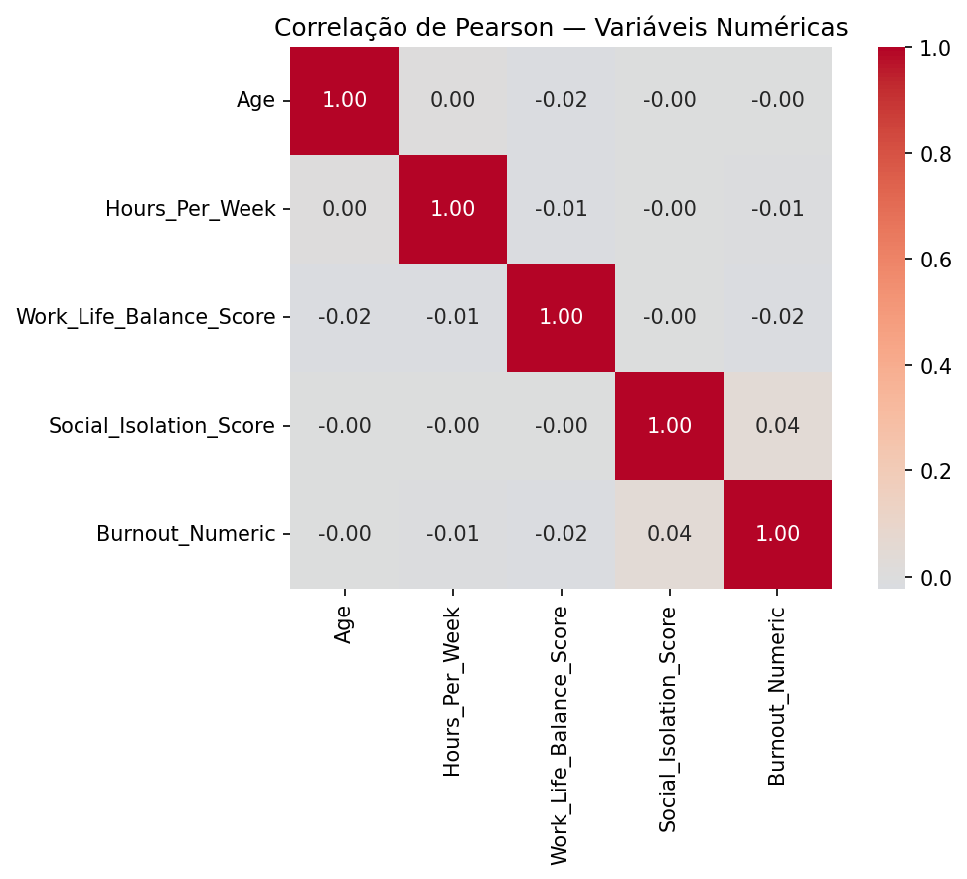
Correlação de Pearson: sinal linear fraco
Antes de qualquer modelo, os dados já mostram pouca relação linear com o alvo.
LEITURA PRINCIPAL
• Maior correlação com burnout: Social_Isolation_Score = 0,044
• Age, Hours e WLB_Score ≈ 0 com o alvo
Resumo: o problema não é só escolher “um algoritmo melhor”; os dados capturam pouco do fenômeno.
Predição de Risco de Burnout · UNIFESP · Inteligência Artificial · 2026

Slide 15
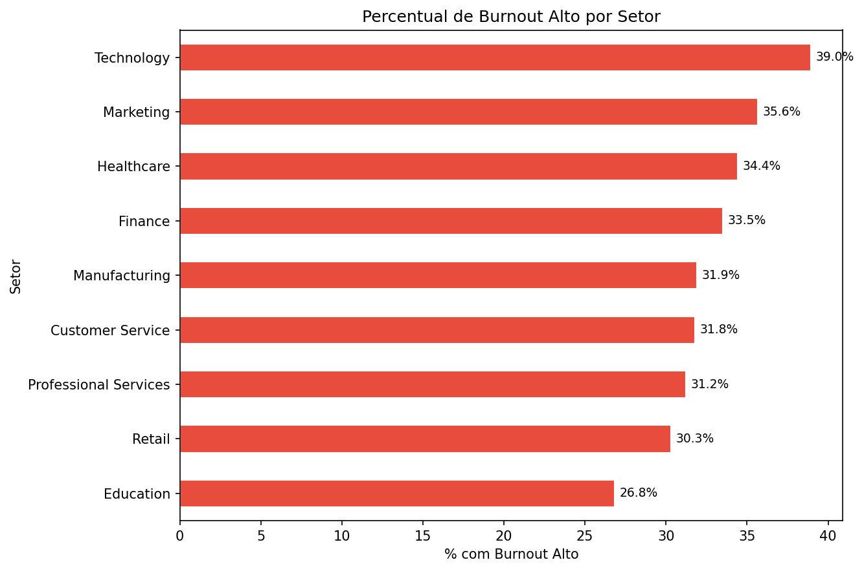
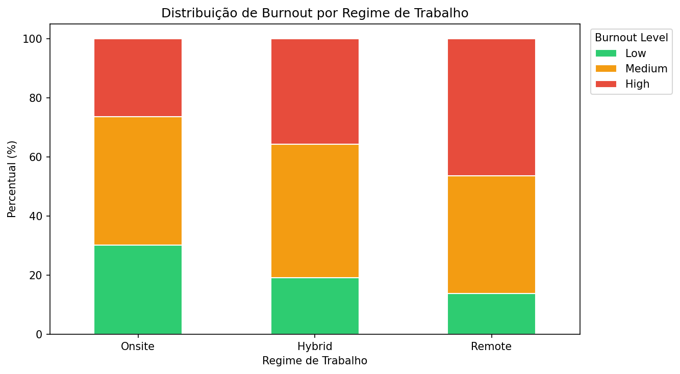
Regime de trabalho e setor
Achados exploratórios: diferenças visíveis, mas não causais.
REGIME DE TRABALHO
SETOR
Remote: burnout médio 1,33; Hybrid: 1,17; Onsite: 0,96. Diferença ≠ causalidade.
Technology lidera com 39% de burnout alto; Education tem 26,8%.
Predição de Risco de Burnout · UNIFESP · Inteligência Artificial · 2026

Slide 16
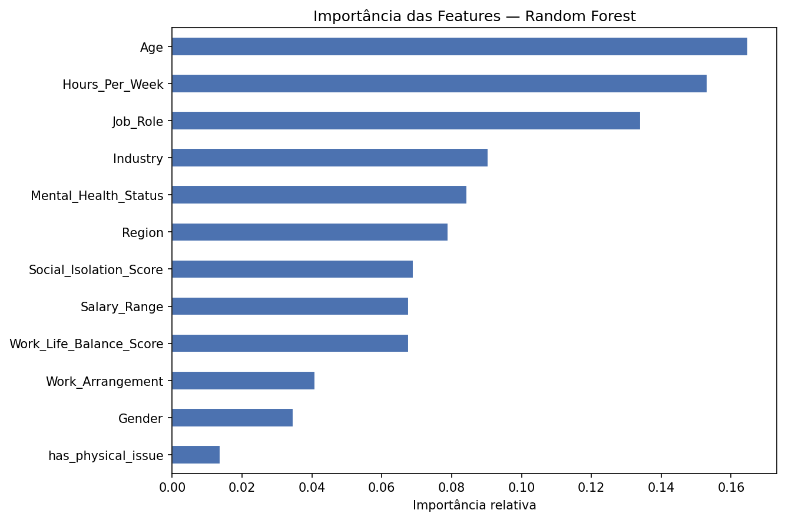
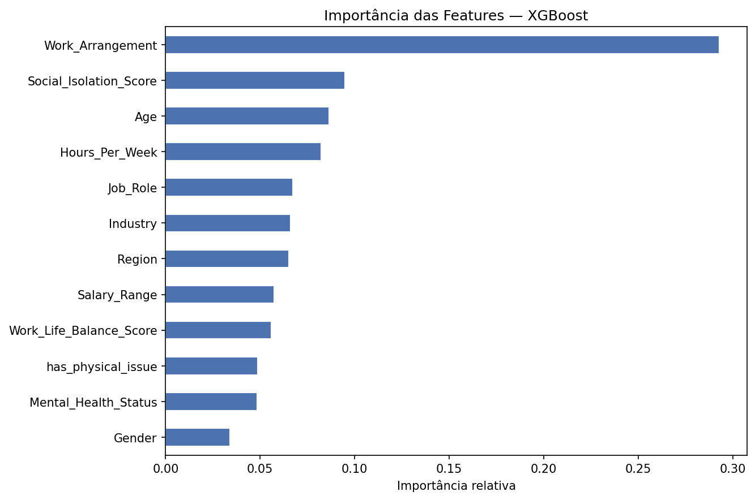
ANÁLISE
Importância das features
O Random Forest distribui importância; o XGBoost concentra em Work_Arrangement.
RF: Age 16,5% · Hours 15,3% · Job_Role 13,4%.
XGB: Work_Arrangement 29,3%; Social_Isolation 9,6%.
Predição de Risco de Burnout · UNIFESP · Inteligência Artificial · 2026

Slide 17
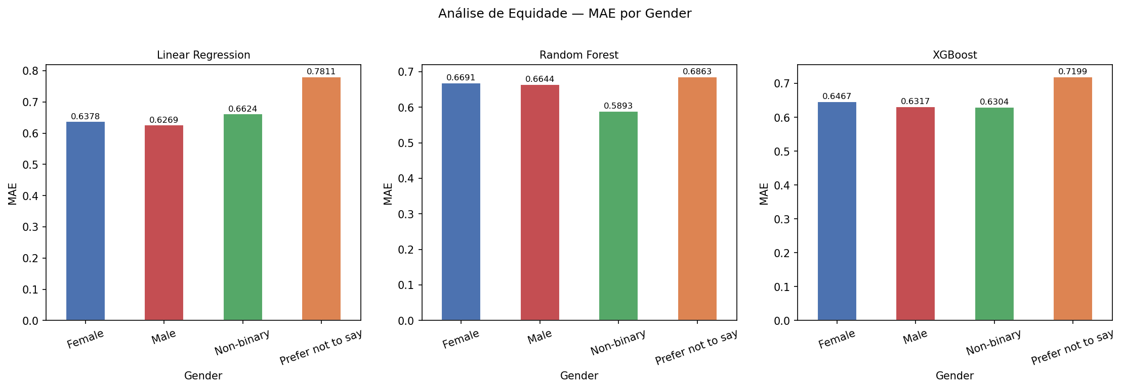
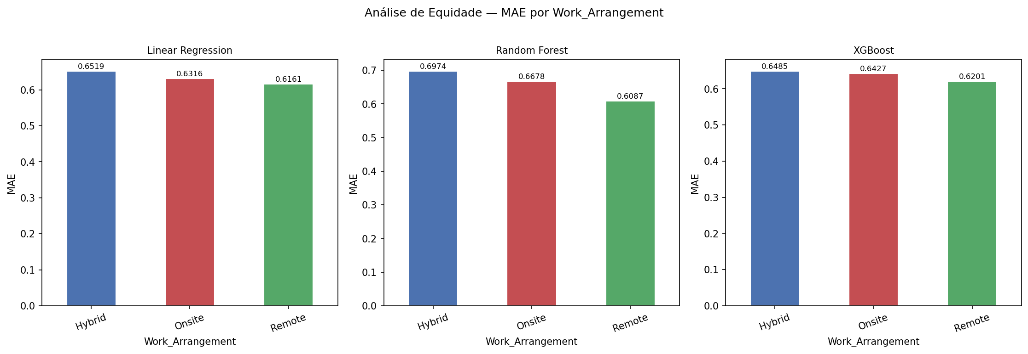
EQUIDADE
O modelo erra mais para algum grupo?
A análise mede MAE separado por gênero e regime de trabalho.
INTERPRETAÇÃO
• Por gênero: MAE varia de 0,627 a 0,781
• “Prefer not to say” tem MAE maior, possivelmente por menor amostra
• Por regime: Remote tem MAE ligeiramente menor na LR
• Sem disparidade sistemática grave nesta verificação inicial
Limitação: equalized odds e demographic parity não foram calculadas.
Predição de Risco de Burnout · UNIFESP · Inteligência Artificial · 2026

Slide 18
PRODUTO FINAL
Sistema de scoring individual
prever.py e predict_burnout() reutilizam os artefatos gerados no treino.
dict bruto
→
ENCODING_MAP
→
imputer.pkl
→
scaler.pkl
→
XGBoost
→
score [0,1]
→
classificação
FAIXAS DE RISCO
EXEMPLO DE SAÍDA
• [0,0–0,3] Baixo — acompanhar rotina normal
• (0,3–0,6) Moderado — atenção recomendada
• [0,6–1,0] Alto — avaliação profissional
score = 0.5924
risco = “moderado”
Aviso: o escore é estatístico e relativo. Não substitui avaliação profissional nem deve ser usado isoladamente para decisões sobre indivíduos.
Predição de Risco de Burnout · UNIFESP · Inteligência Artificial · 2026

Slide 19
DISCUSSÃO
Limitações
Honestidade sobre o baixo sinal preditivo e sobre os limites de aplicação.
DADOS AUTO-REPORTADOS
BAIXO SINAL PREDITIVO
CIRCULARIDADE
autopercepção e seleção amostral
correlação máxima 0,044; R² ≈ 4%
Mental_Health_Status contém categoria “Burnout”
ENCODING NOMINAL
SEM TEMPORALIDADE
ESCORE ≠ DIAGNÓSTICO
inteiros sequenciais em variáveis nominais
todos os registros de jun/2025
uso apenas como apoio estatístico
Predição de Risco de Burnout · UNIFESP · Inteligência Artificial · 2026

Slide 20
REFERÊNCIAS
Referências bibliográficas
Principais fontes citadas no trabalho.
[1] MASLACH, C.; JACKSON, S. E. The measurement of experienced burnout. Journal of Organizational Behavior, 1981.
[2] SALVAGIONI, D. A. J. et al. Physical, psychological and occupational consequences of job burnout. PLOS ONE, 2017.
[3] ONU. Objetivos de Desenvolvimento Sustentável. 2015. https://brasil.un.org/pt-br/sdgs
[4] BREIMAN, L. Random Forests. Machine Learning, 2001.
[5] CHEN, T.; GUESTRIN, C. XGBoost: a scalable tree boosting system. KDD, 2016.
[6] PEDREGOSA, F. et al. Scikit-learn: machine learning in Python. JMLR, 2011.
[7] XGBOOST DEVELOPERS. XGBoost documentation, 2024.
[8] PURI, P. Remote Work Health Impact Survey 2025. Kaggle, 2025.
Predição de Risco de Burnout · UNIFESP · Inteligência Artificial · 2026

Slide 21
Obrigado.
Perguntas?
Breno Porto Pinheiro do Prado — RA 185196
Guilherme Bento Ramos — RA 185226
Predição de Risco de Burnout · UNIFESP · Inteligência Artificial · 2026

